Slide 1
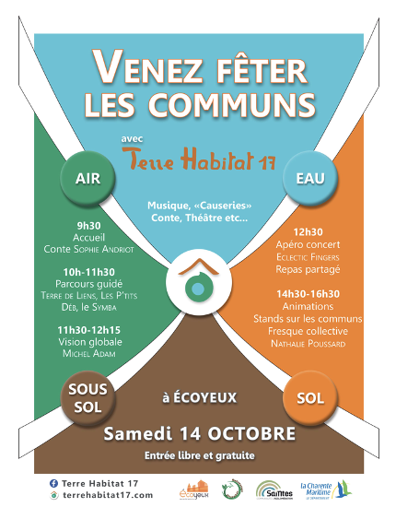
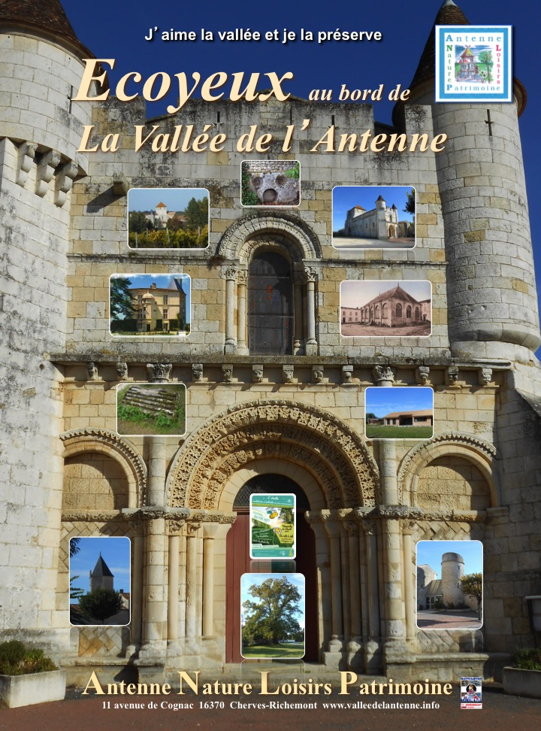

Slide 2
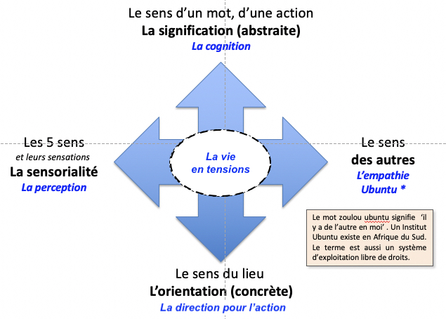
Causerie de Michel Adam : quelques éléments
A - Le sens des mots interpelle les 4 sens du mot de cette matinée : « les communs » ;
le principe d’anisotropie spatiale (PAS) nous aide à les représenter dans leurs intereractions.

Slide 3
Causerie de Michel Adam : quelques éléments
A - Le sens des mots interpelle les 4 sens du mot de cette matinée : « les communs » ;
le principe d’anisotropie spatiale (PAS) nous aide à les représenter dans leurs intereractions.
B – Un éclairage de Geneviève Azam
« Les communs naturels (eau, terre, air, sous-sol, semences, biodiversité)
sont singuliers car ils n’ont pas été produits par l’activité humaine
et qu’ils sont des biens essentiels à la vie.
Ce ne sont pas des « ressources » au sens économique du terme,
mais des matrices premières.
La défense de ces biens communs, leur réappropriation, et aussi leur reconstruction ne se situent pas seulement sur le plan de la justice redistributive,
elle sont une réponse à la force destructrice du système capitaliste."
OUI à cette vision FORTE mais partielle, oublieuse des arts notamment,
et il y a danger d’utilitarisme qui fait la force du capitalisme.
Karl Polyani dès 1944 nous rappelle qu’il y a au moins trois types d’économie :
Celle du don encore largement existante, celle de la réciprocité et celle du marché.

Slide 4
Petite bibliographie
J’ai manqué de temps pour dire tout ce que j’avais trouvé dans les 4 stands si riches, mais
j’ai ajouté quelques uns de leurs mots dans le schéma. Et que d’échanges passionnants.
Une découverte, ce samedi 14 octobre 2023 à Ecoyeux près de l’ancien cimetière :
un fusain bonnet de prêtre avait des fruits… et des fleurs !
Michel Adam, Composer avec la Nature – renaturation et géocitoyenneté, préface de Hugues Sibille, L’Harmattan, 2018
Glenn Albrecht, Les émotions de la Terre, éditions LLL, 2020
Pierre Calame, Essai sur l'Œconomie, Paris, Éditions Charles Léopold Mayer, 2009, 608 p. (avec le test du partage pour distinguer 4 types de biens)
Robert Harrison (et non James Scott) , Forêt, essai sur l’imaginaire occidental, Flammarion, 1992 (sur l’origine commune de locus, logos et légume)
Elinor Ostrom, Gouvernance des biens communs, pour une nouvelle approche des ressources naturelles, De Boeck, 2010, p. 114
Olivier Rey, Une question de taille, Stock, 2014
Sarah Vanuxem, La propriété de la Terre, préface de Philippe Descola, Wildproject, 2018
-* * *
Guillaume Faburel, pour en finir avec les grandes villes : manifeste pour une société écologique post-urbaine, Le passage clandestin, 2020
Karl Polyani, La grande transformation, Gallimard, 2002 (1944), (les types d’économie : le don, la réciprocité, le marché)

Slide 5
Les Petits Débrouillards-na.org
Éducation populaire aux sciences
Le Ciel – milieu aérobie
respiration animale
langages, sciences
1 - L’air
Terre de Liens
aquitaine@terredeliens.org
Reprenons la Terre en main
sources, glaciers
rivières, mers
puits artésien
2 - L’eau
nappes phréatiques
cycles de l’eau
naissance de la Vie
sol…itude vs société
endémophilie
3 - Le sol
solastalgie, G. Albrecht
Le lieu, les toponymes
locus, logos, légume
Robert Harrison
Les communs
Alice Perron – SYMBA
Syndicat de bassin
alice.perron@symba.fr
4 - Le sous-sol
la Terre – milieu anaérobie
digesteur à méthane, cimetière
fossiles, mines, métaux, pétrole
Mireille Couturier
Richesses du sous-sol… et dangers !

Slide 6
Les Petits Débrouillards-na.org
Éducation populaire aux sciences
Le Ciel – milieu aérobie
respiration animale
langages, sciences
1 - L’air
Terre de Liens
aquitaine@terredeliens.org
Reprenons la Terre en main
sources, glaciers
rivières, mers
puits artésien
2 - L’eau
nappes phréatiques
cycles de l’eau
naissance de la Vie
sol…itude vs société
endémophilie
3 - Le sol
solastalgie, G. Albrecht
Le lieu, les toponymes
locus, logos, légume
Robert Harrison
Les communs
Les Humains
Alice Perron – SYMBA
Syndicat de bassin
alice.perron@symba.fr
4 - Le sous-sol
la Terre – milieu anaérobie
digesteur à méthane, cimetière
fossiles, mines, métaux, pétrole
Mireille Couturier
Richesses du sous-sol… et dangers !

Slide 7
Les Petits Débrouillards-na.org
Éducation populaire aux sciences
Le Ciel – milieu aérobie
respiration animale
langages, sciences
1 - L’air
Terre de Liens
aquitaine@terredeliens.org
Reprenons la Terre en main
sources, glaciers
rivières, mers
puits artésien
2 - L’eau
nappes phréatiques
cycles de l’eau
naissance de la Vie
sol…itude vs société
endémophilie
3 - Le sol
solastalgie, G. Albrecht
Le lieu, les toponymes
locus, logos, légume
Robert Harrison
Les communs
Les Humains
1 - L’Histoire
des communs
peuples premiers, béguinages
enclosures, Commune, isme
Communautés, éco-hameau
aireaux, quéreux, chemins…
Alice Perron – SYMBA
Syndicat de bassin
alice.perron@symba.fr
4 - Le sous-sol
la Terre – milieu anaérobie
digesteur à méthane, cimetière
fossiles, mines, métaux, pétrole
Mireille Couturier
Richesses du sous-sol… et dangers !

Slide 8
Les Petits Débrouillards-na.org
Éducation populaire aux sciences
Le Ciel – milieu aérobie
respiration animale
langages, sciences
1 - L’air
Terre de Liens
aquitaine@terredeliens.org
Reprenons la Terre en main
sources, glaciers
rivières, mers
puits artésien
2 - L’eau
nappes phréatiques
cycles de l’eau
naissance de la Vie
sol…itude vs société
endémophilie
3 - Le sol
solastalgie, G. Albrecht
Le lieu, les toponymes
locus, logos, légume
Robert Harrison
Les communs
Les Humains
2 – Les Types de biens : le test du partage
Pierre Calame
La taille et l’échelle : Olivier Rey
1 - L’Histoire
des communs
peuples premiers, béguinages
enclosures, Commune, isme
Communautés, éco-hameau
aireaux, quéreux, chemins…
Alice Perron – SYMBA
Syndicat de bassin
alice.perron@symba.fr
4 - Le sous-sol
la Terre – milieu anaérobie
digesteur à méthane, cimetière
fossiles, mines, métaux, pétrole
Mireille Couturier
Richesses du sous-sol… et dangers !

Slide 9
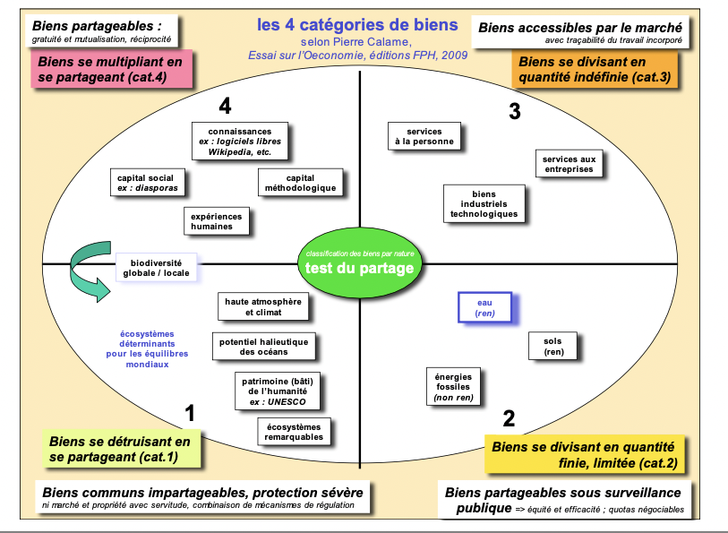

Slide 10
Les Petits Débrouillards-na.org
Éducation populaire aux sciences
Le Ciel – milieu aérobie
respiration animale
langages, sciences
1 - L’air
Terre de Liens
aquitaine@terredeliens.org
Reprenons la Terre en main
3 - La Gouvernance
des communs
Elinor Ostrom Nobel 2009 – les 8 règles
Économie solidaire, ORE
sources, glaciers
rivières, mers
puits artésien
2 - L’eau
nappes phréatiques
cycles de l’eau
naissance de la Vie
sol…itude vs société
endémophilie
3 - Le sol
solastalgie, G. Albrecht
Le lieu, les toponymes
locus, logos, légume
Robert Harrison
Les communs
Les Humains
2 – Les Types de biens : le test du partage
Pierre Calame
La taille et l’échelle : Olivier Rey
1 - L’Histoire
des communs
peuples premiers, béguinages
enclosures, Commune, isme
Communautés, éco-hameau
aireaux, quéreux, chemins…
Alice Perron – SYMBA
Syndicat de bassin
alice.perron@symba.fr
4 - Le sous-sol
la Terre – milieu anaérobie
digesteur à méthane, cimetière
fossiles, mines, métaux, pétrole
Mireille Couturier
Richesses du sous-sol… et dangers !

Slide 11
Les Petits Débrouillards-na.org
Éducation populaire aux sciences
Le Ciel – milieu aérobie
respiration animale
langages, sciences
1 - L’air
Terre de Liens
aquitaine@terredeliens.org
Reprenons la Terre en main
3 - La Gouvernance
des communs
Elinor Ostrom Nobel 2009 – les 8 règles
Économie solidaire, ORE
4 - Les Arts et les savoirs : connaître, s’exprimer,
créer, critiquer, célébrer, partager, Patrimoine mondial UNESCO
sources, glaciers
rivières, mers
puits artésien
2 - L’eau
nappes phréatiques
cycles de l’eau
naissance de la Vie
sol…itude vs société
endémophilie
3 - Le sol
solastalgie, G. Albrecht
Le lieu, les toponymes
locus, logos, légume
Robert Harrison
Les communs
Les Humains
2 – Les Types de biens : le test du partage
Pierre Calame
La taille et l’échelle : Olivier Rey
1 - L’Histoire
des communs
peuples premiers, béguinages
enclosures, Commune, isme
Communautés, éco-hameau
aireaux, quéreux, chemins…
Alice Perron – SYMBA
Syndicat de bassin
alice.perron@symba.fr
4 - Le sous-sol
la Terre – milieu anaérobie
digesteur à méthane, cimetière
fossiles, mines, métaux, pétrole
Mireille Couturier
Richesses du sous-sol… dangers !

Slide 12
Les Petits Débrouillards-na.org
Éducation populaire aux sciences
Le Ciel – milieu aérobie
respiration animale
langages, sciences
1 - L’air
Tous les patrimoines sont reliés et interdépendants ; comme dans une bande de Möbius,
le dehors et le dedans en interactions.
•
La Coopération est pratiquée et nécessaire partout (y compris dans le sous-sol pour les arbres notamment, mycorhizes…)
Il nous faut réapprendre à Composer
Soit coopérer pour (re) créer et négocier
pour ne jamais se prendre pour le Tout du monde
•
Un Mot dangereux : Territoire (issu de terreur),
à conjuguer avec terroir et terrain… et pays.
•
Ne laissons pas les mots biens, valeurs, patrimoines
au capitalisme.
Terre de Liens
aquitaine@terredeliens.org
Reprenons la Terre en main
3 - La Gouvernance
des communs
Elinor Ostrom Nobel 2009 – les 8 règles
Économie solidaire, ORE
4 - Les Arts et les savoirs : connaître,
s’exprimer, créer, critiquer
célébrer, partager
UNESCO
sources, glaciers
rivières, mers
puits artésien
2 - L’eau
nappes phréatiques
cycles de l’eau
naissance de la Vie
sol…itude vs société
endémophilie
3 - Le sol
solastalgie, G. Albrecht
Le lieu, les toponymes
locus, logos, légume
Robert Harrison
Les communs
Les Humains
2 – Les Types de biens : le test du partage
Pierre Calame
La taille et l’échelle : Olivier Rey
1 - L’Histoire
des communs
peuples premiers, béguinages
enclosures, Commune, isme
Communautés, éco-hameau
aireaux, quéreux, chemins…
Alice Perron – SYMBA
Syndicat de bassin
alice.perron@symba.fr
4 - Le sous-sol
la Terre – milieu anaérobie
digesteur à méthane, cimetière
fossiles, mines, métaux, pétrole
Mireille Couturier
Richesses du sous-sol… dangers !

Slide 13
Premier essai de représentation
en diagramme d’Euler
pour lister les zones communes
à 1, 2, 3 ou 4 communs…
et leurs caractéristiques.
Le Ciel – milieu aérobie
respiration animale
les langages
1 - L’air
sources, glaciers
rivières, mers
puits artésien
2 - L’eau
nappes phréatiques
cycles de l’eau
naissance de la Vie
sol…itude vs société
endémophilie
3 - Le sol
solastalgie, G. Albrecht
Le lieu, les toponymes
locus, logos, légume
Robert Harrison
Les Humains
Les communs
4 - Le sous-sol
la Terre – milieu anaérobie
digesteur à méthane, cimetière
fossiles, mines, métaux, pétrole

Slide 14
Le Ciel – milieu aérobie
respiration animale
les langages
1 - L’air
Les Petits Débrouillards-na.org
Éducation populaire aux sciences
Second essai personnel -
coloriage respectant le PAS
Alice Perron – SYMBA
Syndicat de bassin
alice.perron@symba.fr
sources, glaciers
rivières, mers
puits artésien
2 - L’eau
nappes phréatiques
cycles de l’eau
naissance de la Vie
sol…itude vs société
endémophilie
3 - Le sol
solastalgie, G. Albrecht
Le lieu, les toponymes
locus, logos, légume
Robert Harrisson
Les Humains
Les communs
Terre de Liens
aquitaine@terredeliens.org
Reprenons la Terre en main
4 - Le sous-sol
la Terre – milieu anaérobie
digesteur à méthane, cimetière
fossiles, mines, métaux, pétrole
Mireille Couturier
Richesses du sous-sol… dangers !

Slide 15
Bravo pour cette belle journée,
et toutes les chouettes rencontres que je vous dois…
En attendant les photos souvenirs !
Amitiés,
Michel

